Slide 2
Tomas y tomas
El imperialismo en África

Slide 3

Deconstrucción de imágenes
Ve las imágenes en las siguientes diapositivas.
Mira solo un cuadrante a la vez.
Para cada cuadrante, enumera las partes específicas de la imagen que observas, incluyendo:
  Cualquier palabra que conozcas,
  Cualquier símbolo que reconozcas, y
  Cualquier persona que veas.
Notes:
Estrategia:
Centro K20 (n.d.). Deconstrucción de fotos o imágenes. Estrategias. https://learn.k20center.ou.edu/strategy/140

Slide 4
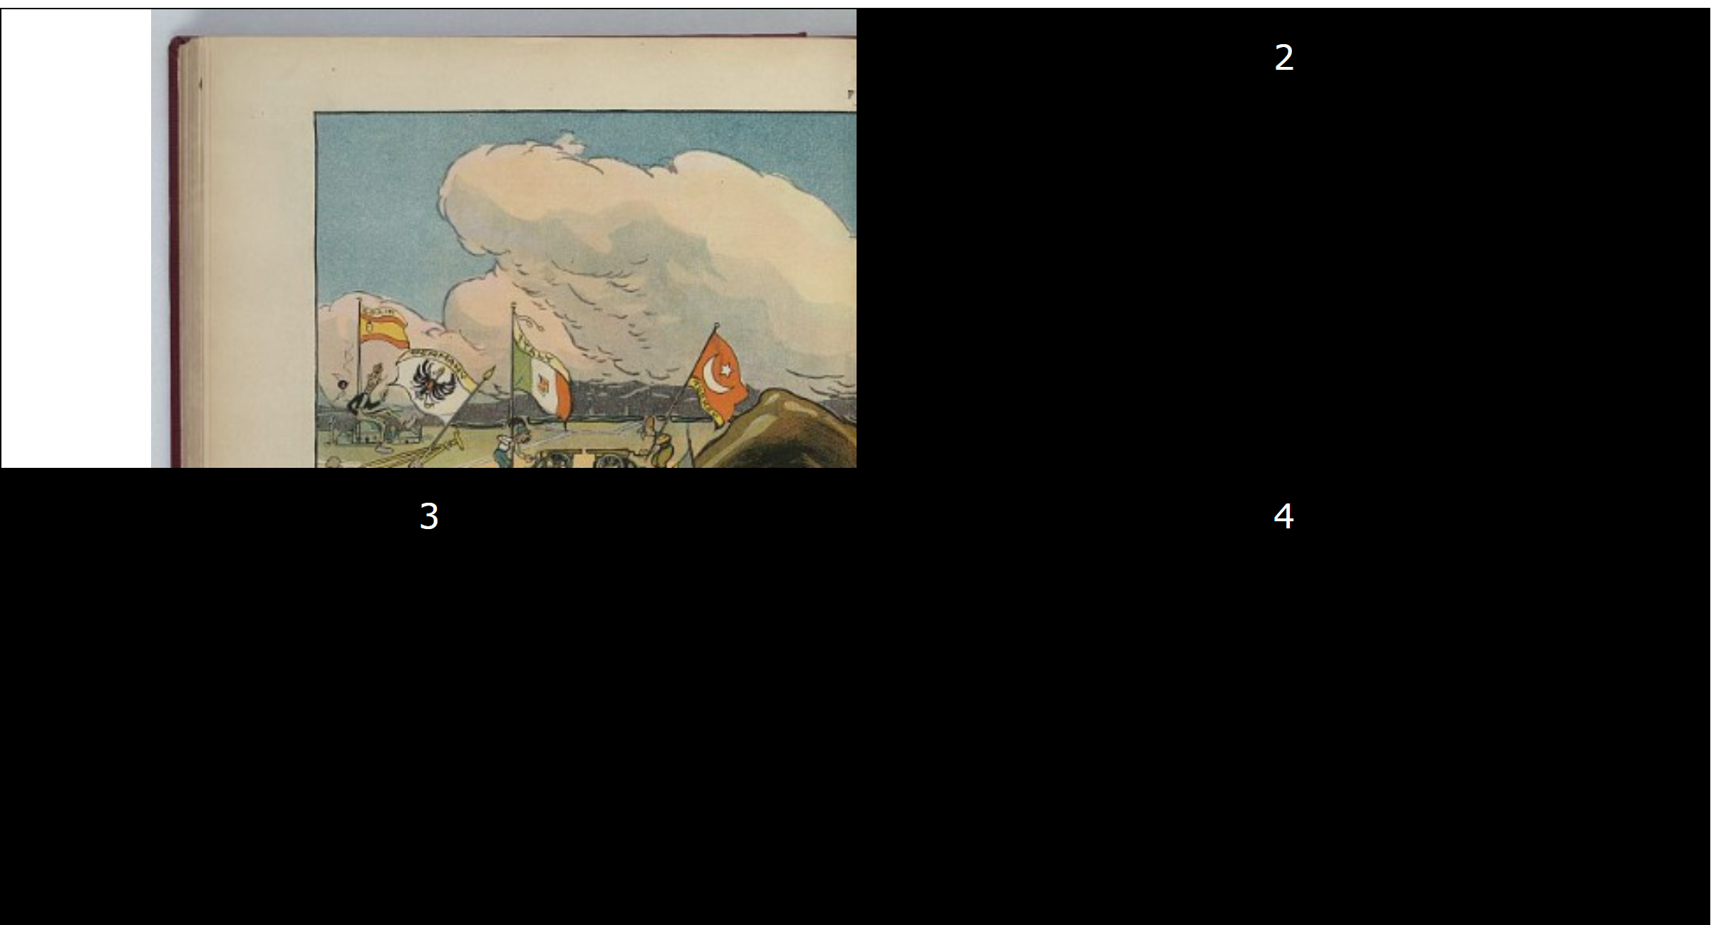

Slide 5
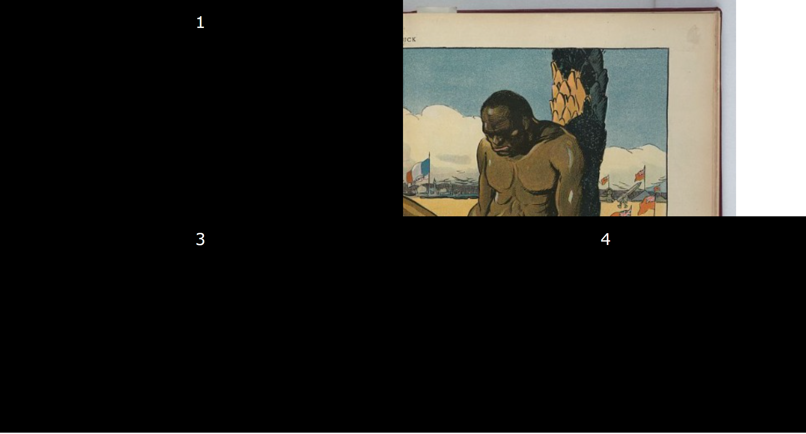

Slide 6
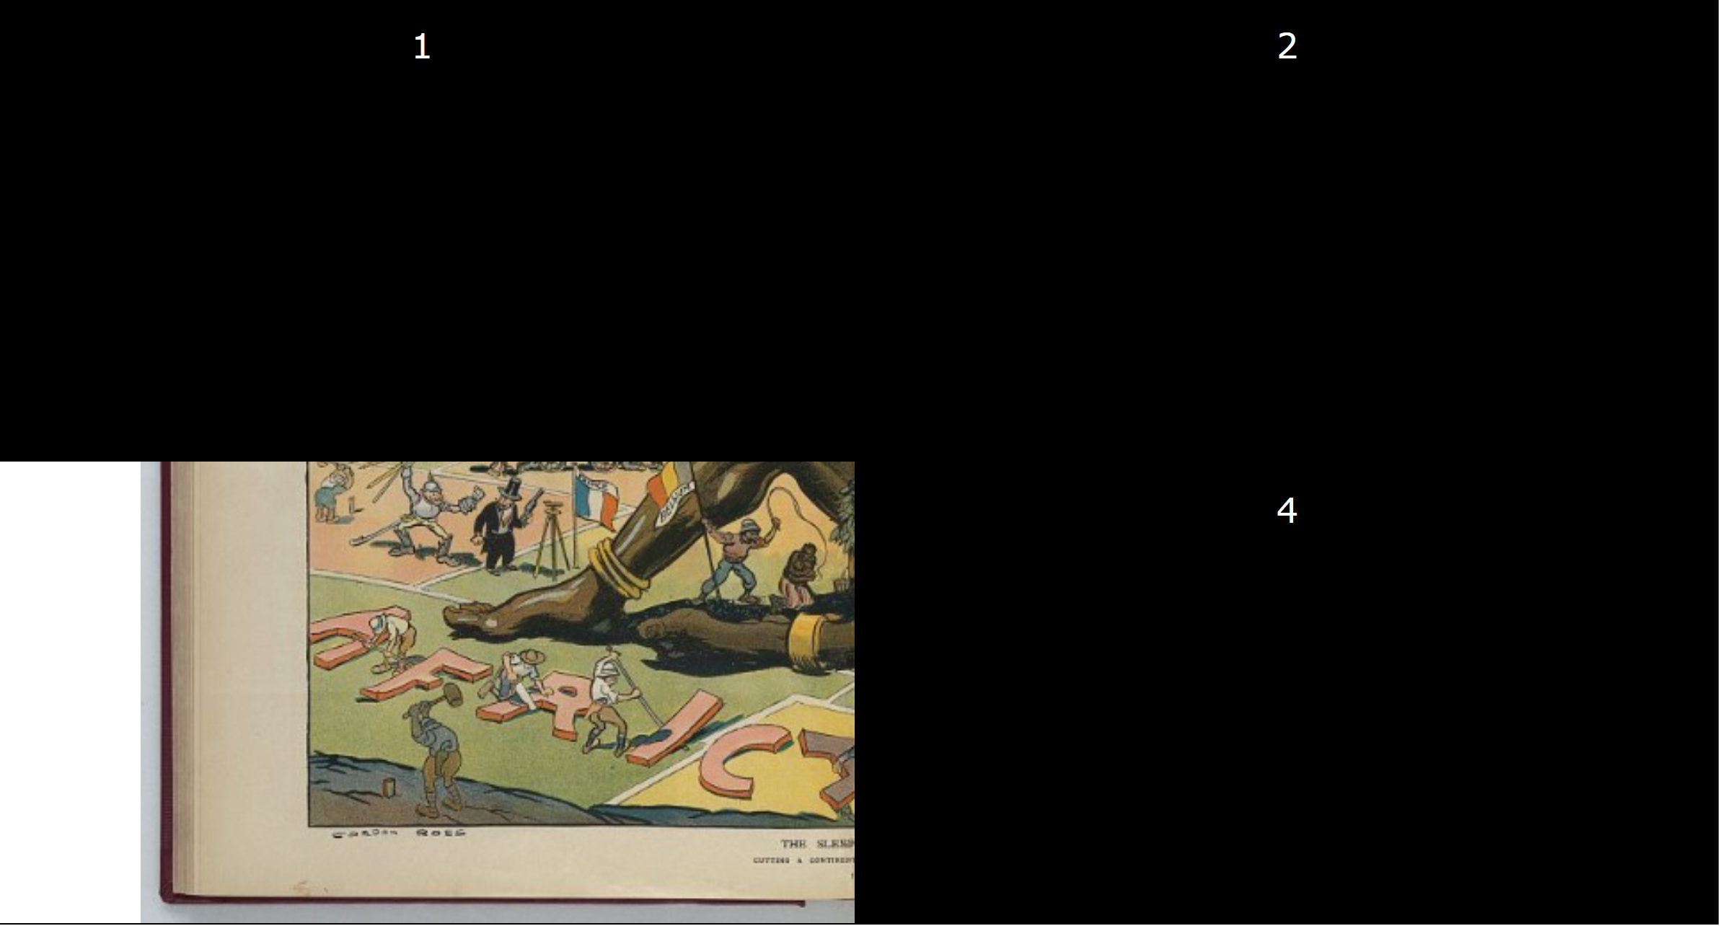

Slide 7
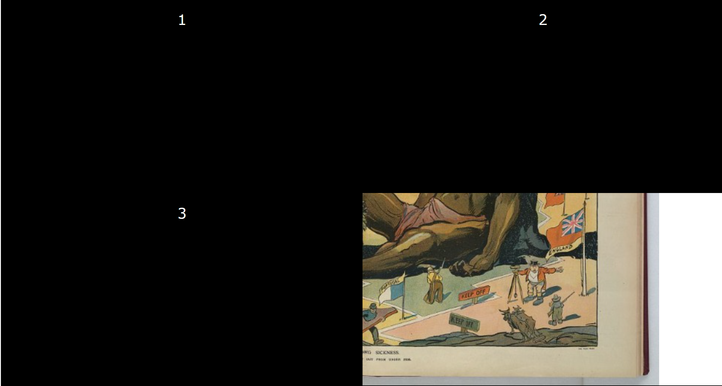

Slide 8
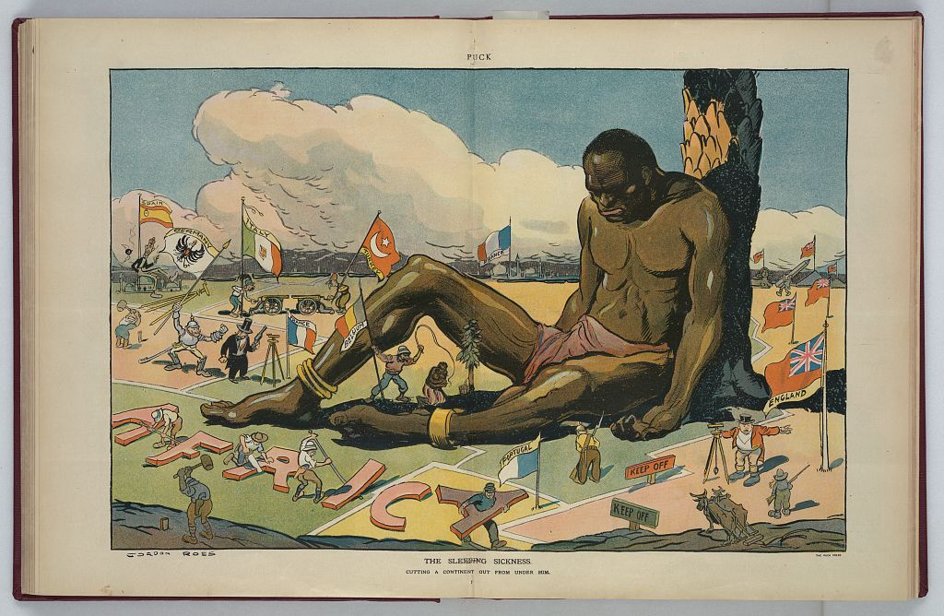
Notes:
Fuente de la imagen:
Ross, G. (1911). La enfermedad del sueño [Impresión digital]. Biblioteca del Congreso de los Estados Unidos. https://www.loc.gov/resource/ppmsca.27783/

Slide 9
Deconstrucción de imágenes: reflexión
Compara esta ilustración con los mapas que has analizado.
  ¿Qué tiene esta ilustración en común con los mapas? Ve al tablero de Padlet para compartir tus opiniones.
  Si es necesario, regresa a la diapositiva anterior para revisar toda la imagen.
Piensa en el título de la imagen: “La enfermedad del sueño”.
  En tu publicación de Padlet, escribe lo que crees que significa la palabra imperialismo y explica su relación con el título de la ilustración.

